Slide 1
Forenzika mrežnog saobraćaja
Anđela Sokolović 944

Slide 2
Preduslovi za funkcionisanje prisluškivača
Promiscuous mode
4 načina prisluškivanja:
Port mirroring
Hubbing out
Tapping
ARP Spoofing

Slide 3
Način rada alata za prisluškivanje
Otvaranje soketa – Odabrati mrežni uređaj za analizu i omogućiti uživo snimanje podataka. Napraviti filter paketa i dodeliti ga soketu.
Petlja za snimanje paketa – Započeti snimanje podataka kroz petlju
Parsovanje i prikaz podataka – Analizirati snimljeni paket pomeranjem pointera kroz bafer u zavisnosti od interesne sfere.
Završiti proces snimanja – Proces snimanja se završava interrupt signalom, ili kada se dostigne unapred određeni limit broja snimljenih paketa.

Slide 4
Wireshark
Packet browser – lista, detalji, bajtovi
Color coding
Command Line – Tshark

Slide 5
EtherApe
Čvor – host, Poteg – Veza
Čvorovi i potezi su različitih boja zavisno od protokola
Količina mrežnog saobraćaja prikazana je širinom potega

Slide 6
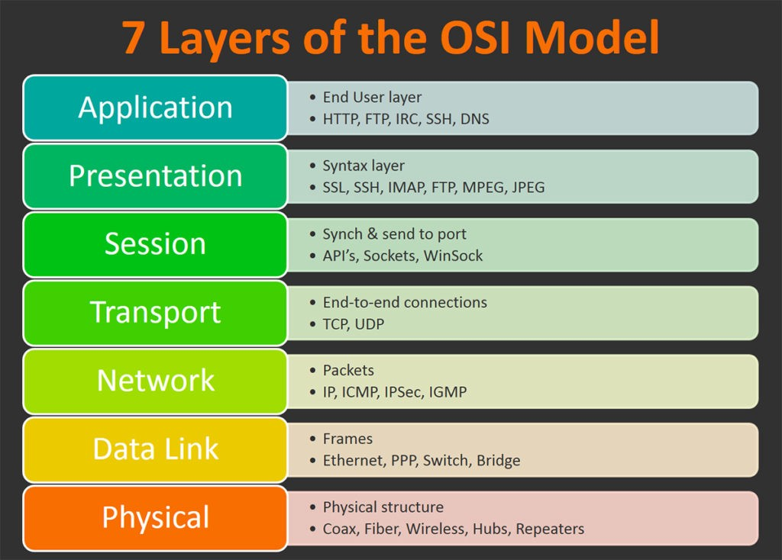
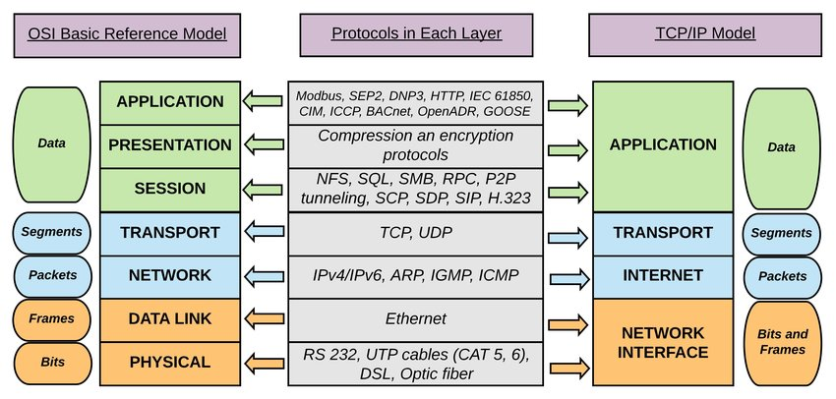
OSI i TCP/IP MODEL

Slide 7
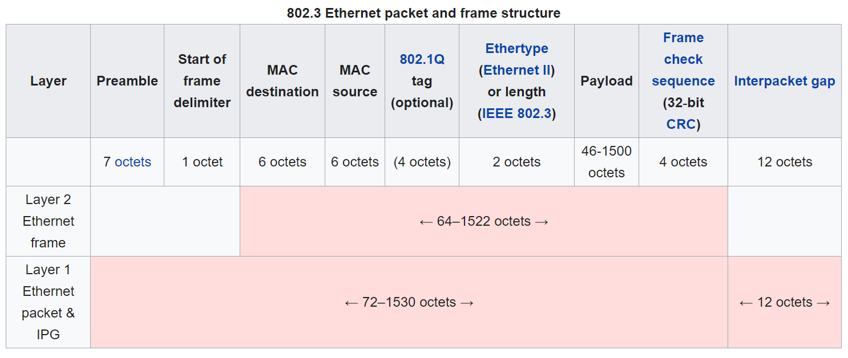
Ethernet frame
Destination MAC, Source MAC (po 6 okteta)
802.1Q tag (opciono) – Ukazuje na pripadnost VLAN mreži.
Ethertype (2 okteta) – Može imati dve različite namene: ako nosi vrednost ispod 1500, označava dužinu payloada koji sledi iza njega. Ukoliko je veći od 1536, označava koji protokol je enkapsuliran unutar frejma.
Payload (46-1500 okteta) – Minimalni payload je 42 ukoliko je prisutan 802.1Q tag, i 46 ukoliko nije. Ako je dužina payloada u frejmu kraća od minimalne vrednosti, on se dopunjuje paddingom.
Frame check sequence (4 okteta) – Nosi CRC sumu koja služi za proveru da li je došlo do slučajnih grešaka i narušavanja bitova prilikom transmisije paketa kroz mrežu.

Slide 8
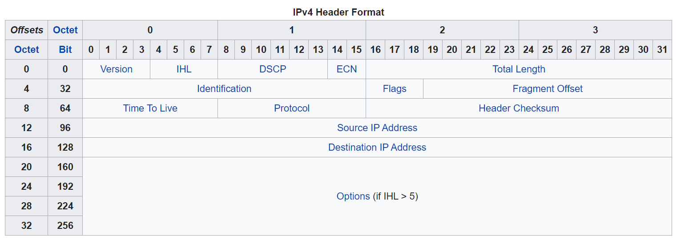
IP paket
Version (4b) – IP verzija
IHL (4b) – Internet Header Length
DSCP (6b) - Differentiated Services Code Point (DSCP) – Nekadašnji ToS
ECN (2b) – Explicit Congestion Notification – opciona funkcionalnost koja obaveštava uključene strane o zagušenju mreže.
Total length (16b) – Predstavlja veilčinu čitavog paketa u bajtovima, uključujući header i data
Identification (16b) – Jedinstveno identifikuje grupu fragmentisanih podataka koji se prenose IP paketom.
Flags (3b) – Prvi bit mora biti 0 jer je rezervisan, dok drugi i treći bit označavaju da li se paket može fragmentisati (prvi fleg – Dont fragment), i ako može, da li iza ovog paketa sledi još fragmenata (drugi fleg – More fragments).
Fragment offset (13b) – Predstavlja pomeraj fragmenata, kako bi odredište moglo da pravilno sklopi fragmentisani paket.
Time to live (8b)
Protocol (8b) – Označava koji protokol se nalazi u data delu paketa
Header Checksum (16b) – Koristi se za proveru ispravnosti headera.
Source Address (32b) – IP adresa izvora
Destination Address (32b) – IP adresa odredišta

Slide 9
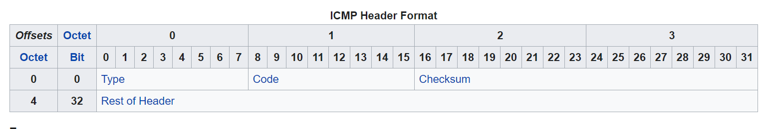
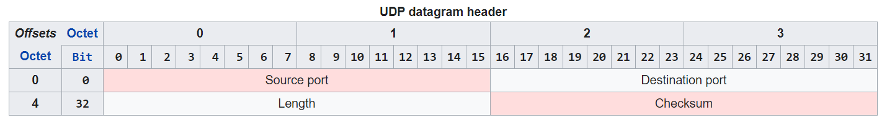
ICMP, UDP
Type (8b) – Tip ICMP paketa
Code (8b) – Podtip ICMP paketa. Bliže određuje poruku definisanu tipom.
Checksum (16b) – Internet check suma koja se koristi za utvrđivanje da li je paket oštećen u transmisiji.
Rest of Header (32b) – Sadržaj zavisi od tipa i podtipa
Source port – Broj porta izvora
Destination port – Broj porta odredišta
Length – Dužina UDP headera i podataka u bajtovima.
Checksum – Opciono polje kod IPv4. Može se iskoristiti za proveru oštećenja datagrama, ili biti ispunjeno nulama ukoliko se ne koristi.

Slide 10
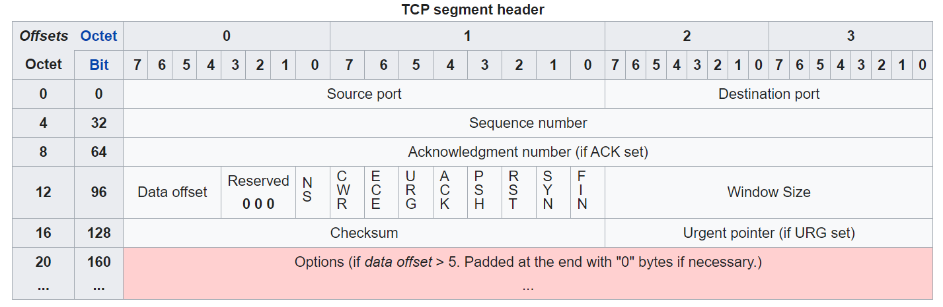
TCP
Source port (16b) – broj porta izvora
Destination port (16b) – broj porta odredišta
Sequence number (32b) – Ako SYN fleg ima vrednost 1, sequence number ima broj prvog bajta koji se prenosi. Ako je SYN fleg 0, sequence number ima akumuliranu vrednost sekvence bajta koji se trenutno prenosi.
Acknowledgement number (32b)– Sledeći sekventni broj koji odredište očekuje.
Data offset (4b) – Veličina TCP headera u 32b rečima. Kao i za IP header, minimalna vrednost je 5, a maksimalna 15.
Reserved (3b) – 3 bita koja se ne koriste, imaju vrednost 0
Flags (9b) – Flegovi koji se setuju na izvoru i odredištu prilikom slanja paketa, definišu parametre konekcije
Window size (16b) – veličina prozora odredišta
Checksum (16b) – za proveru da li je došlo do eventualnih grešaka
Urgent pointer (16b) – Ako je URG fleg setovan, ova vrednost je pomeraj od poslednje sekvence obeležene sa urgent
Options (0-320b)
Padding – Dopuna nulama do 32b vrednosti

Slide 11
Implementacija

